Slide 1
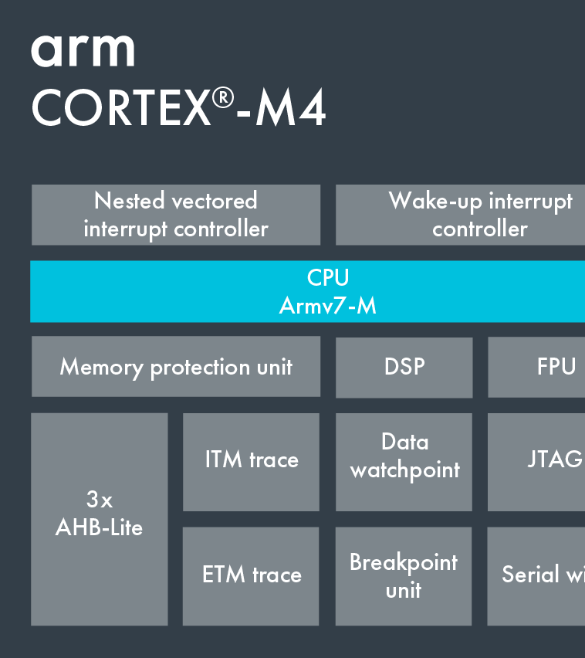
ARM Processor
세미나 8주차
Robotics 정명훈

Slide 2
ARM Processor Seminar Roadmap
ADC & DAC
*UART 통신
4주
3주
2주
1주
5주
CLCD 출력
ARM 프로세서 개요
*Timer
PWM
SDIO & FATFS
6주
7주
8주
9주
USB Mass Storage
SPI
* 실무에 특화된 응용문제가 존재하는 회차

Slide 3
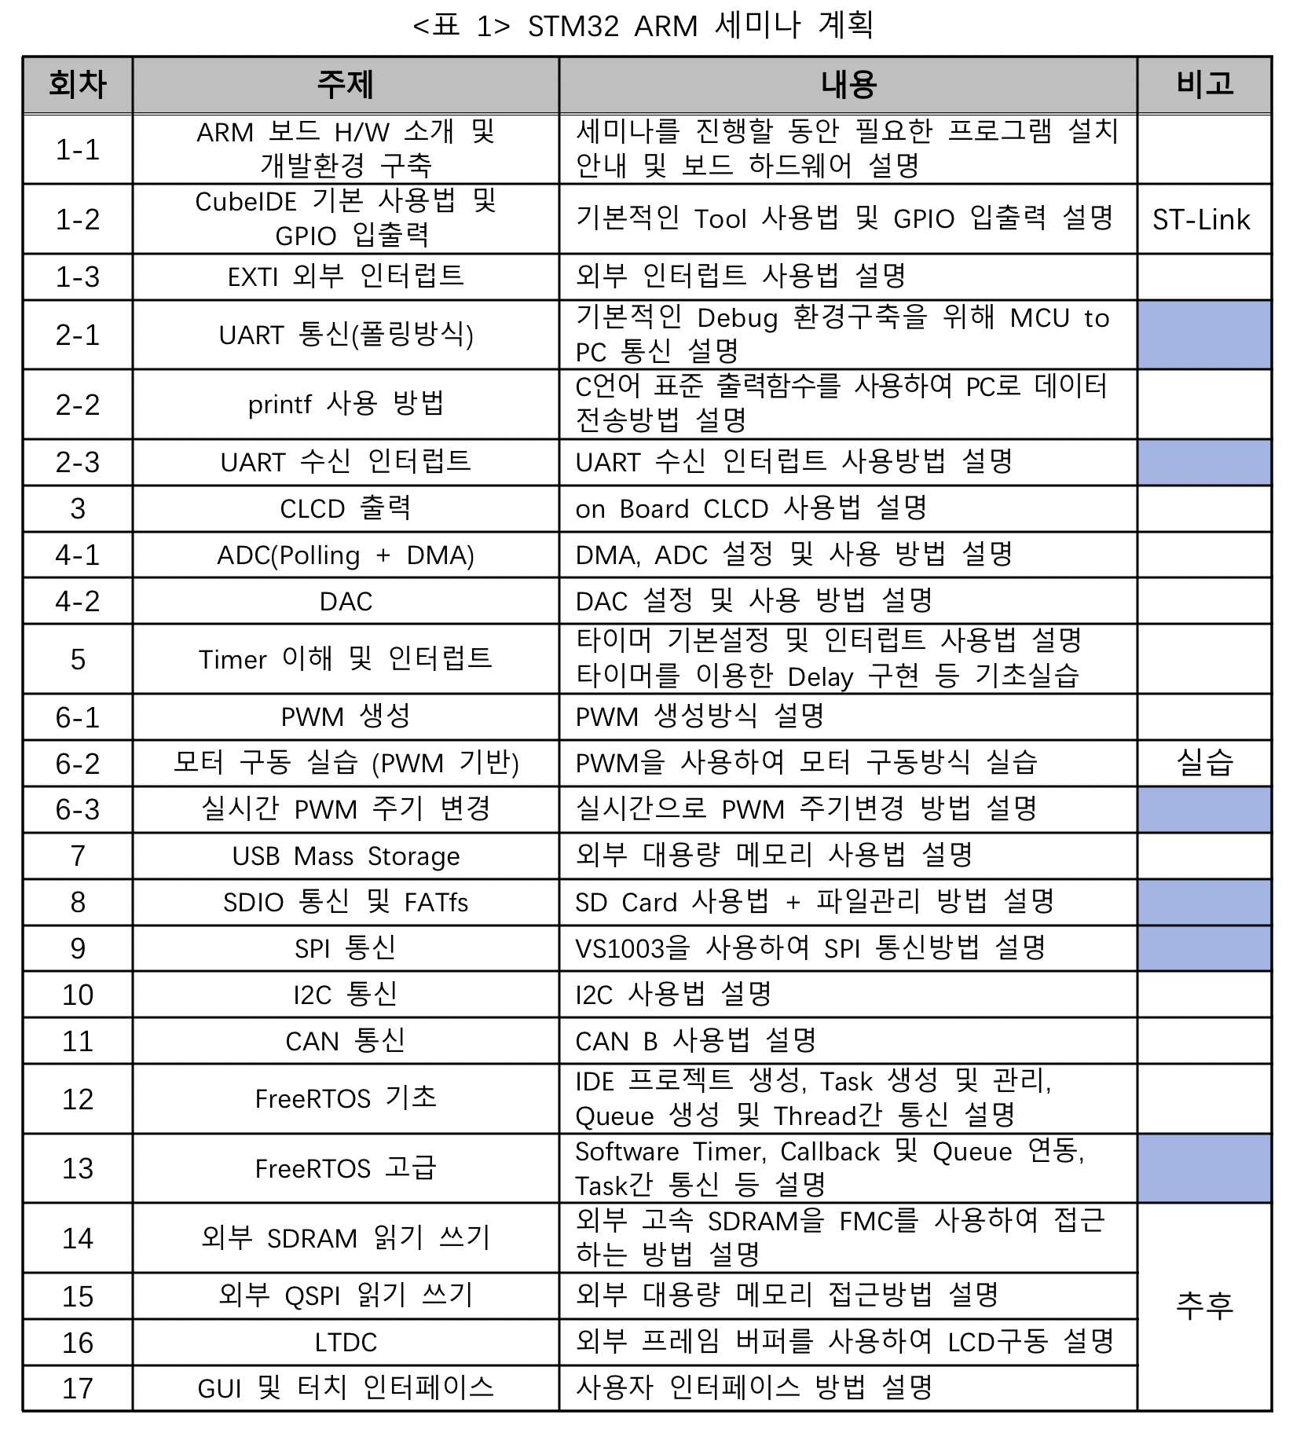
세미나 로드맵(상세)

Slide 4
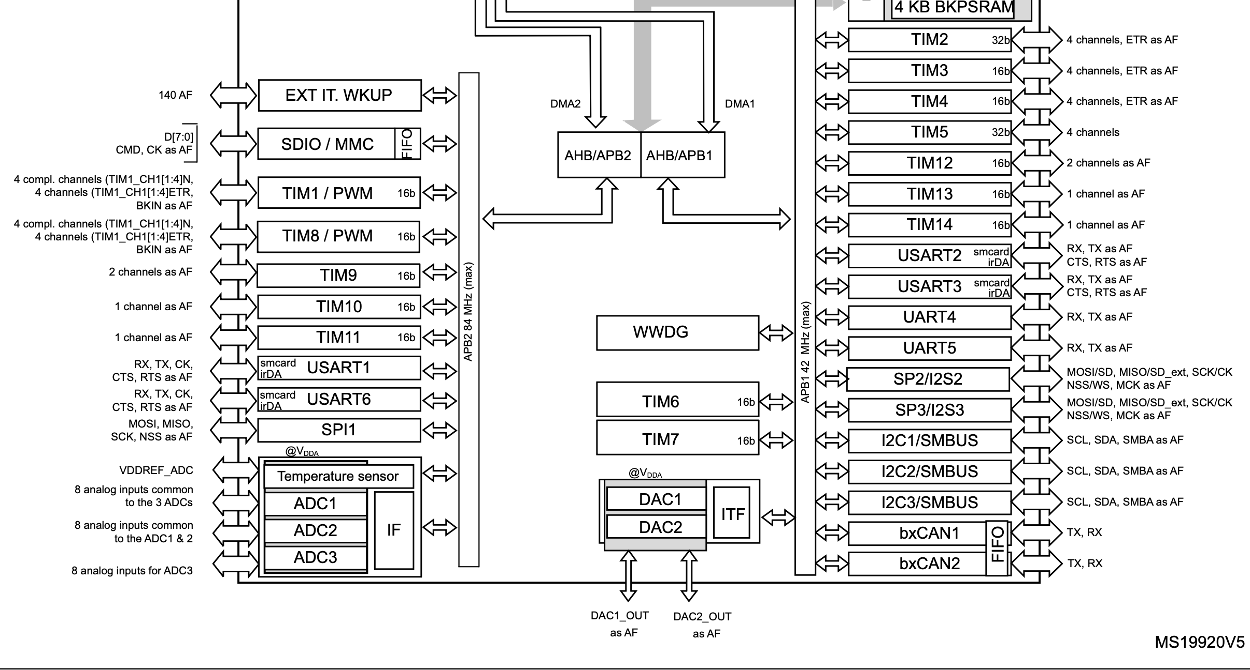
1. SDcard 1-1 MCU 내부 SDIO 하드웨어 설명

Slide 5
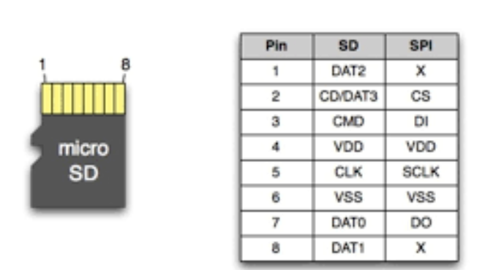
1. SDcard 1-2 PINMAP
SDcard는 두가지 통신 방법으로 동작한다.
SDIO
SPI

Slide 6
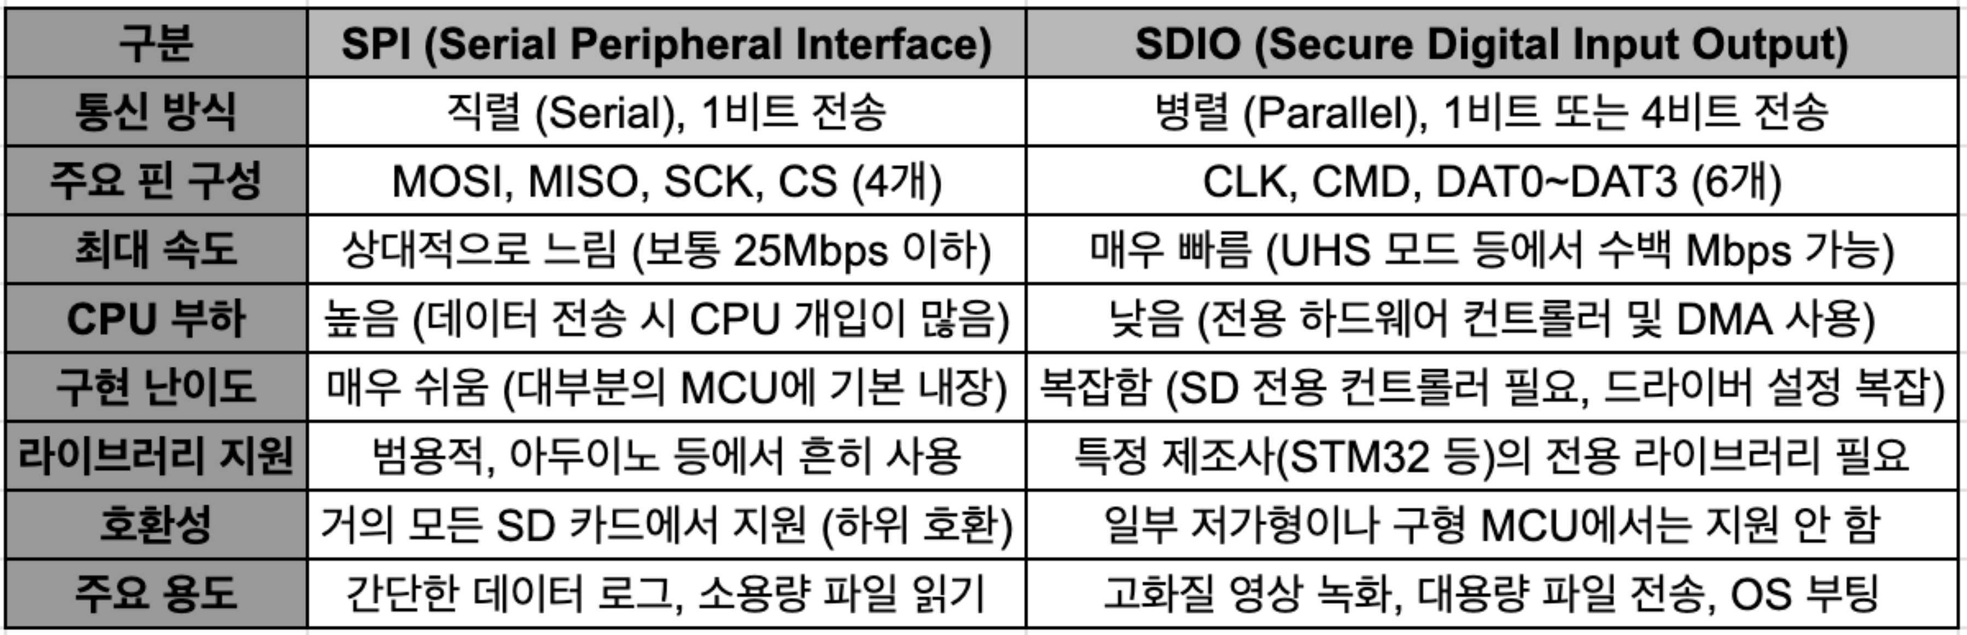
1. SDcard 1-3 SPI vs SDIO

Slide 7
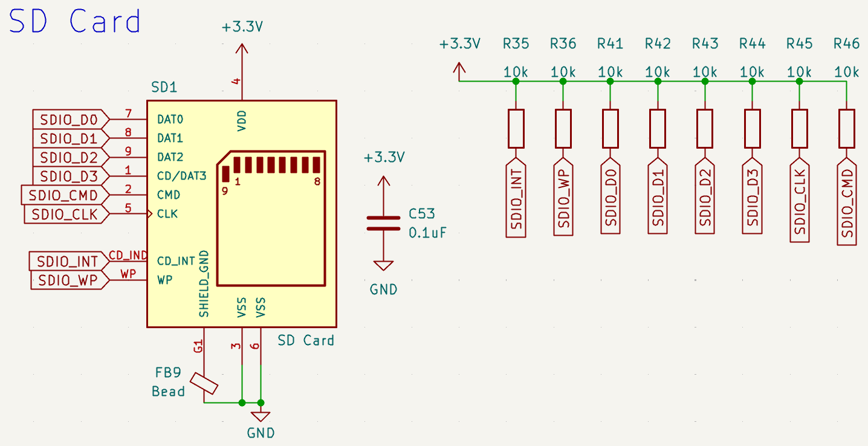
2. SDcard Hardware 2-1 PINMAP
D0: PC8
D1: PC9
D2: PC10
D3: PC11
CMD: PD2
CLK: PC12
WP: PC6
INT: PC7
*SDIO는 Pull-UP 저항이 필수이다.

Slide 8
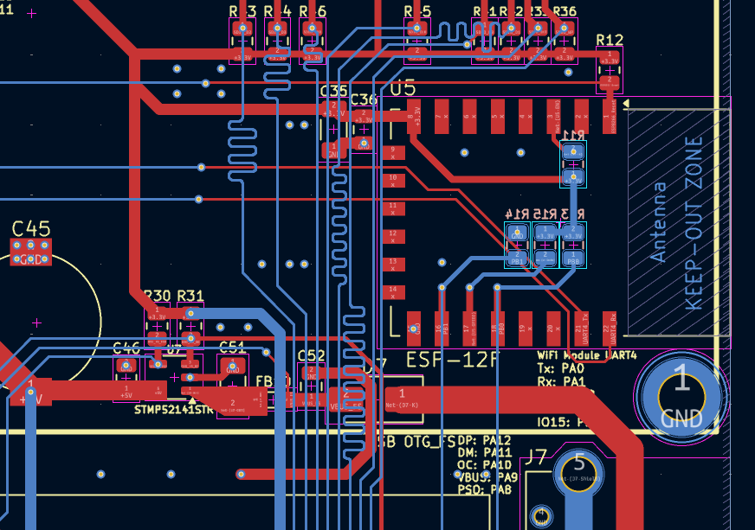
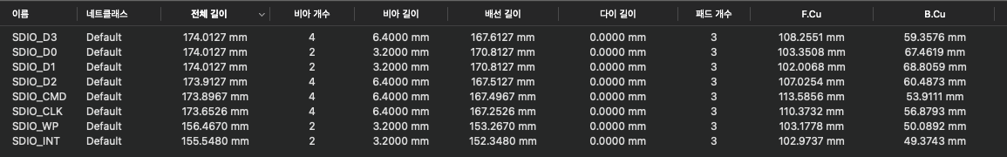
2. SDcard Hardware 2-2 ArtWork
SDIO는 고속 통신 프로토콜 이므로
임피던스 매칭(단일 종단 50ohm)과 길이 매칭이 요구된다.

Slide 9
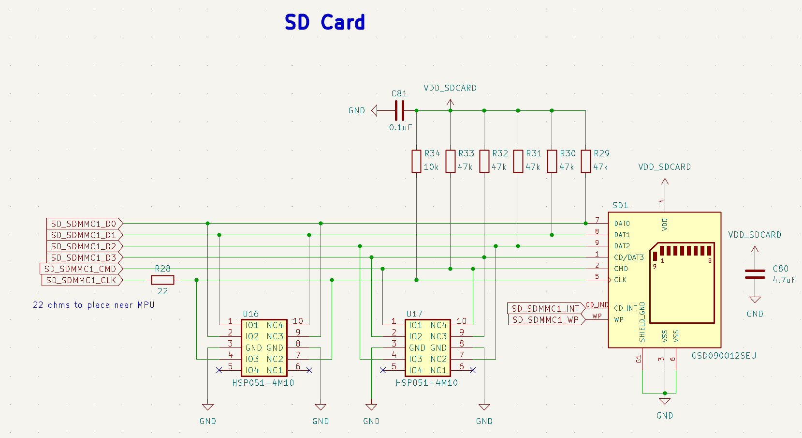
2. SDcard Hardware 2-3 Layout

Slide 10
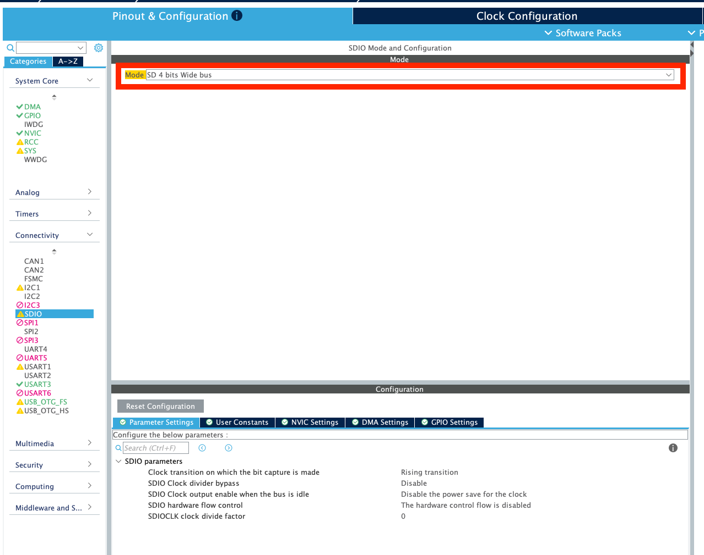
3. STM32CubeMX 설정 방법 3-1 SDIO 활성화
SDIO탭에서 Mode를 SD 4bit Wide bus로 활성화한다.

Slide 11
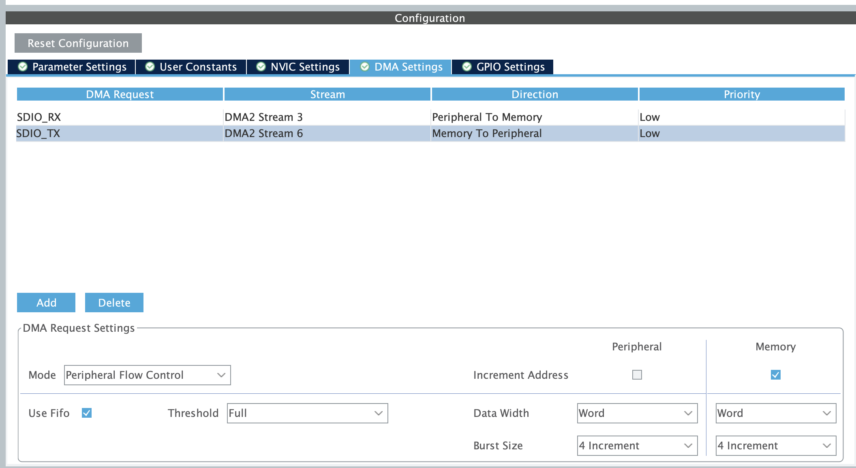
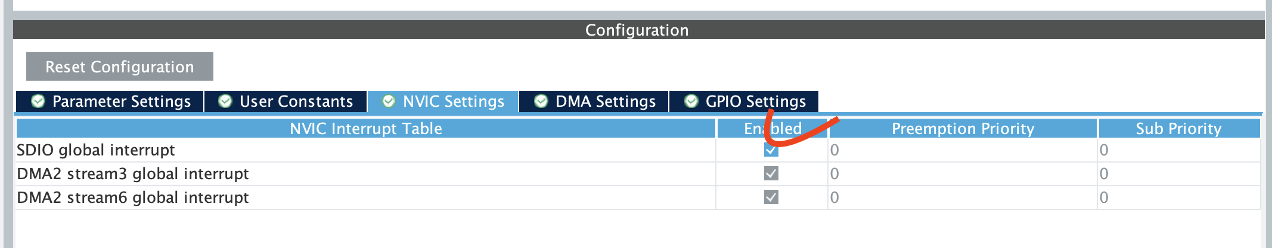
3. STM32CubeMX 설정 방법 3-2 SDIO DMA 및 인터럽트 활성화
2. DMA Settings 탭에서 Rx, Tx DMA를 활성화 한다.
3. NVIC Settings 탭에서 글로벌 인터럽트를 활성화
*만약 인터럽트를 활성화 하지 않는다면 DMA 통신에 문제가 생길 수 있다.

Slide 12
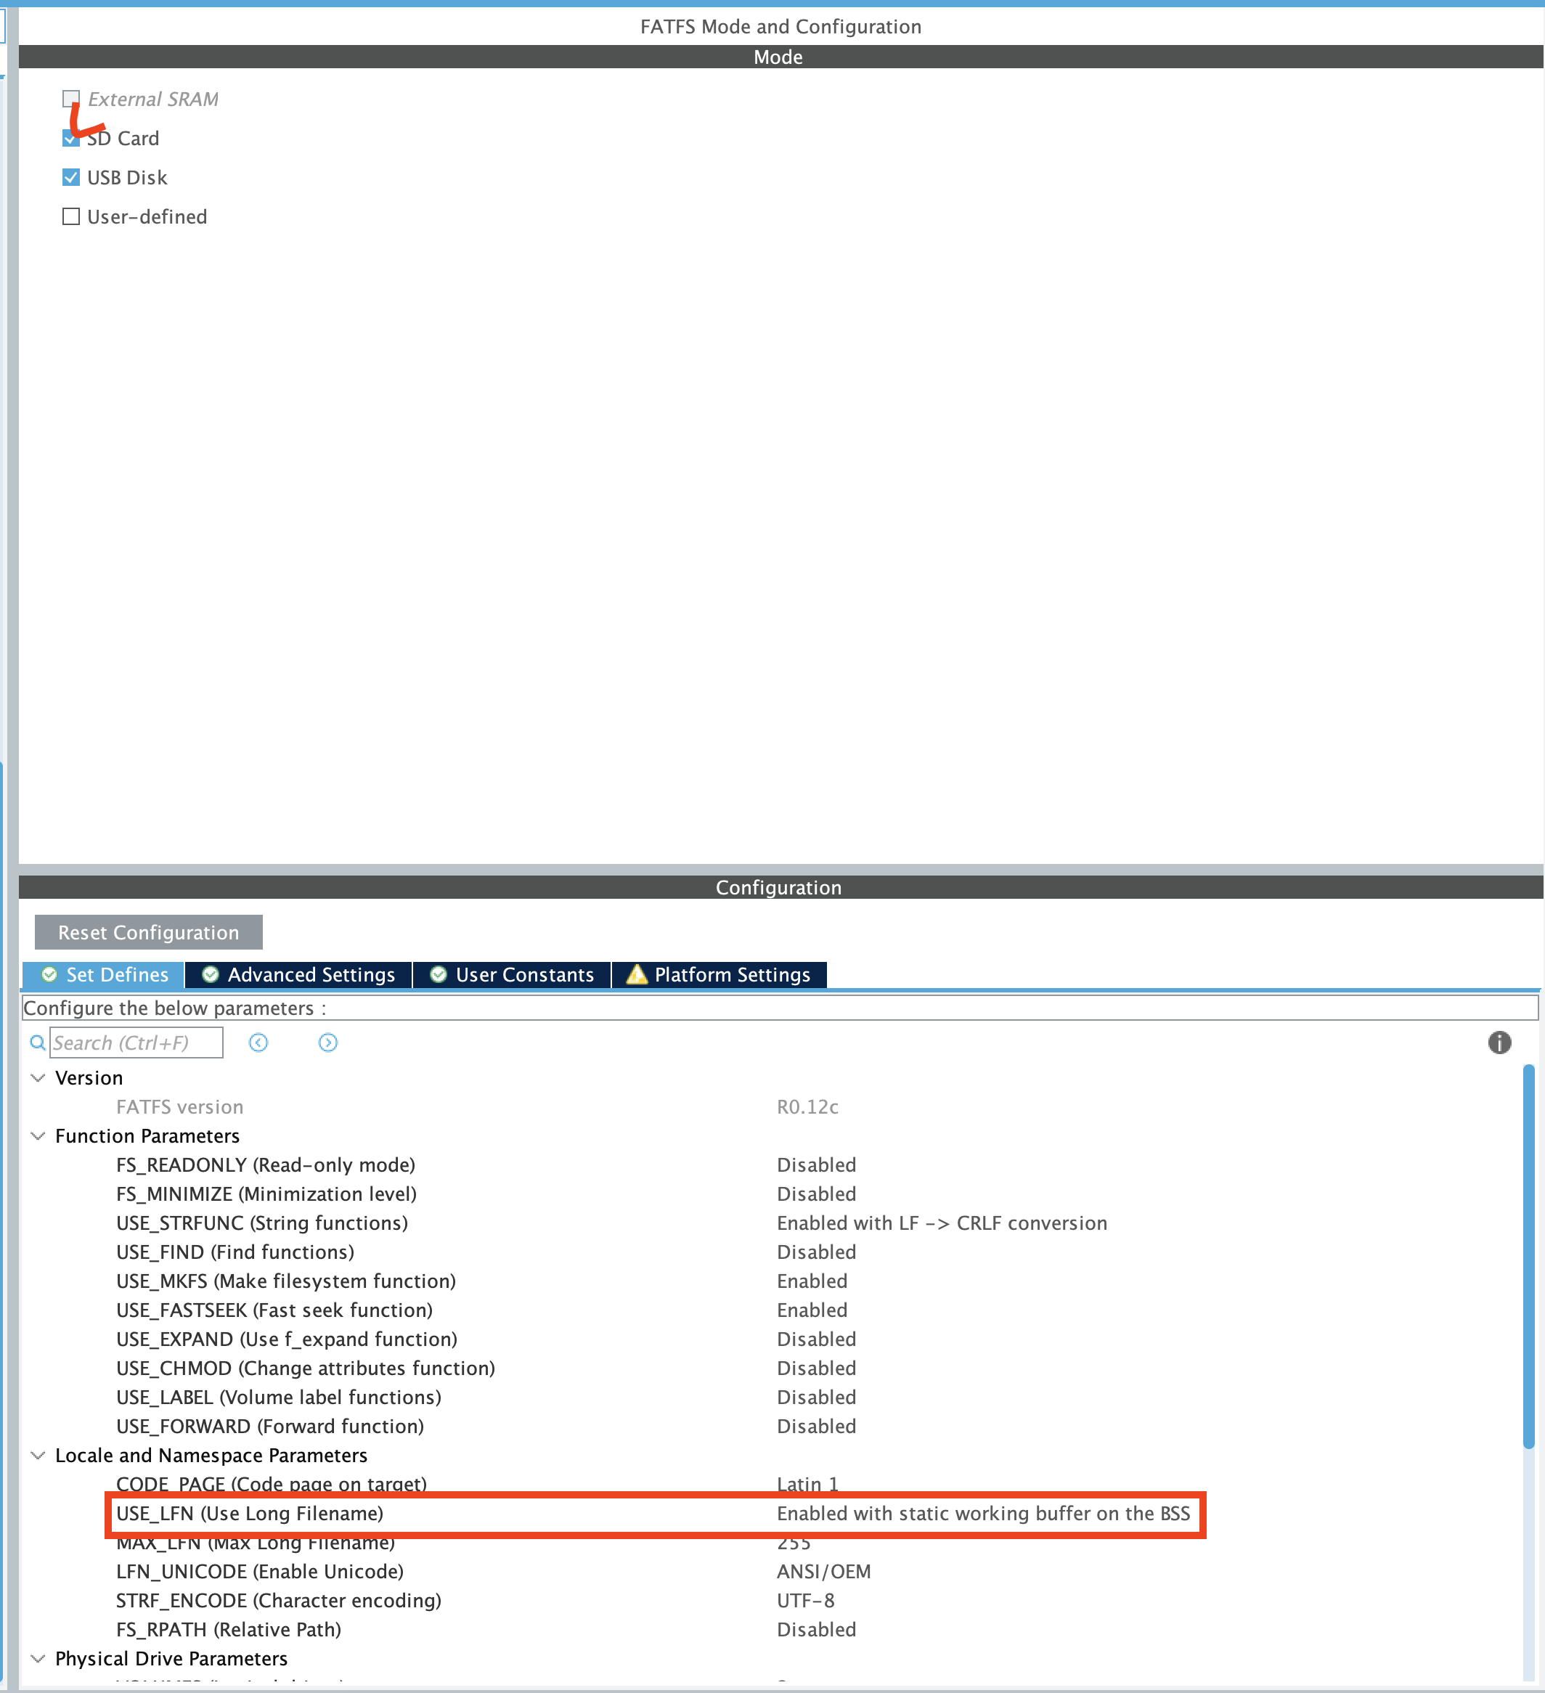
3. STM32CubeMX 설정 방법 3-3 FATFS 설정
4. FATFS에서 SD Card를 활성화 해준다.
*이때 USE_LFN도 활성화 되어 있어야 이름이 긴 파일에 접근할 수 있다.

Slide 13
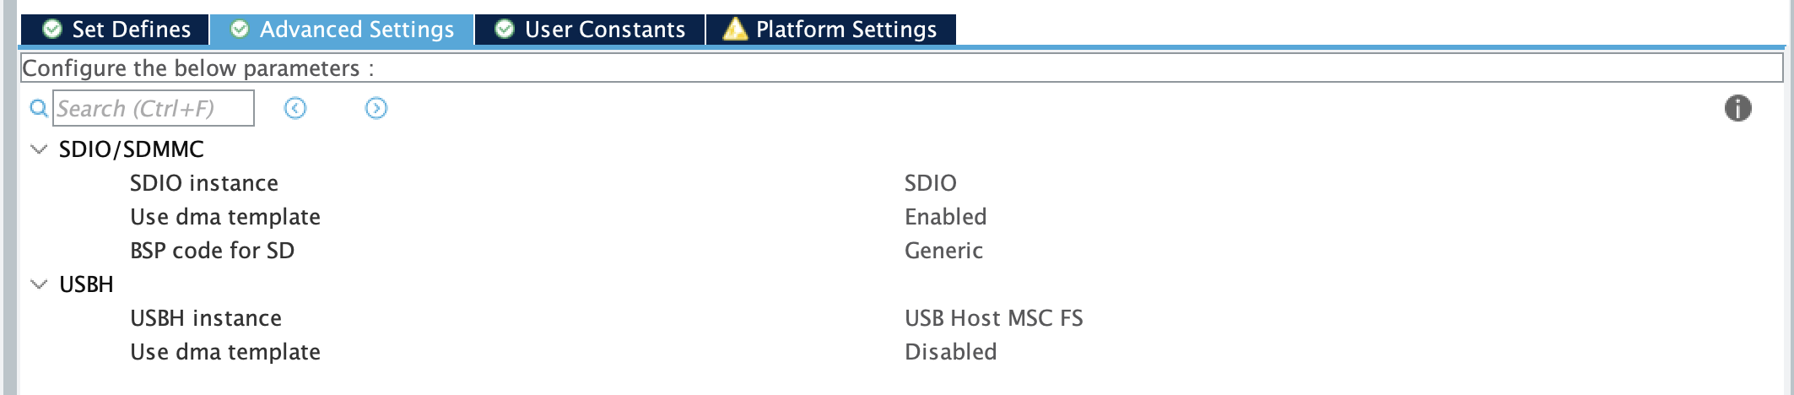
3. STM32CubeMX 설정 방법 3-4 FATFS 설정(DMA)
5. DMA를 사용하여 통신하므로
Use dma template을 활성화 해야 한다.

Slide 14
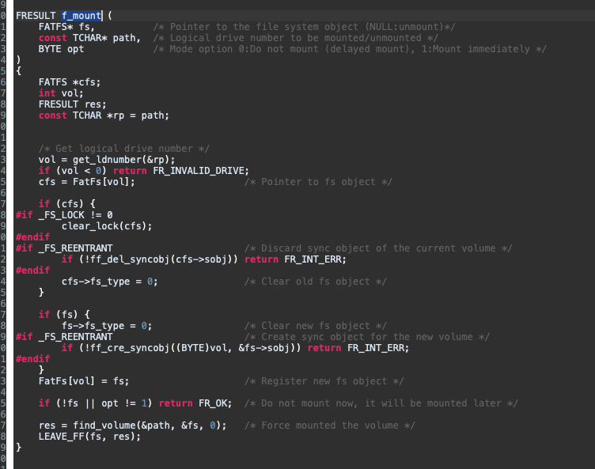
4. STM32CubeIDE 4-1 f_mount
f_mount 함수는 매개변수가 3개이다.
이때 만약 opt = 1이라면 즉시 마운트를 시도하기 때문에
시점에 따라 opt 조절이 필요하다.

Slide 15
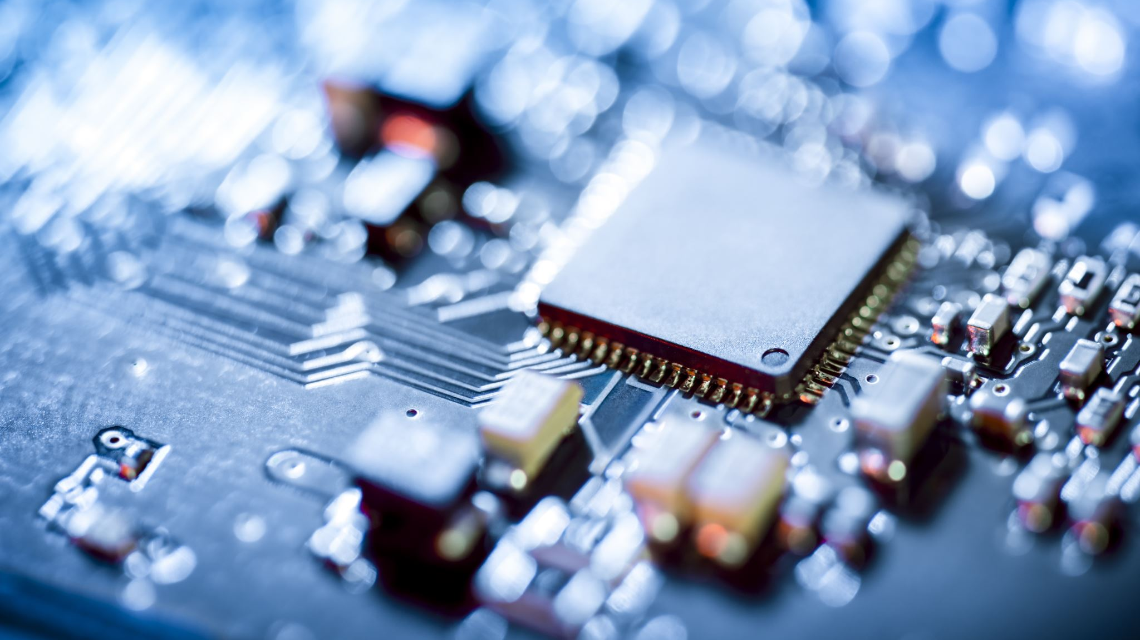
실습

